Slide 1
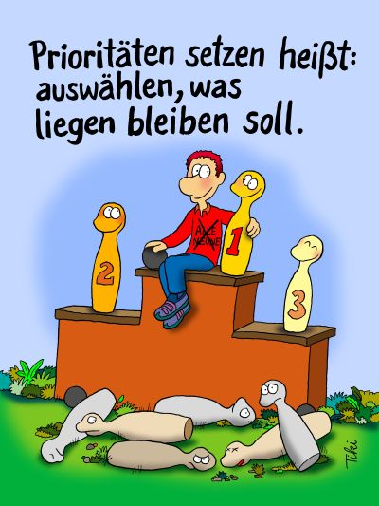
Jak si stanovovat priority a dávat to nejdůležitější na první místo
Stanovení priorit znamená: vybrat to, co má zůstat ležet.

Slide 2
„Podstata toho, co děláte, a důvod, kvůli kterému to děláte, je mnohem důležitější než rychlost, kterou to děláte.“
Stephen R. Covey

Slide 3
2. Jaké jsou návyky vysoce efektivních lidí
Návyk: Buďte proaktivní
Návyk: Začínejte s myšlenkou na konec
Návyk: Dejte přednost důležitým věcem
Návyk: Myslete způsobem výhra/výhra
Návyk: Nejdříve se snažte pochopit potom být pochopeni
Návyk: Vytvářejte synergii
Návyk: Ostření pily

Slide 4
ETIKA CHARAKTERU A ETIKA OSOBNOSTI
ETIKA CHARAKTERU
Bezúhonnost
Pokora
Věrnost
Umírněnost
Odvaha
Spravedlnost
Trpělivost
Píle
Skromnost
ETIKA OSOBNOSTI
1.Techniky mezilidských vztahů
2. Pozitivní mentální postoj
Kromě platných pravidel obsahuje i falešná pravidla – metody předstírání zájmu nebo zastrašování a podobně.

Slide 5
PRIMÁRNÍ A SEKUNDÁRNÍ VELIKOST
Pozitivní prvky etiky osobnosti:
Růst osobnosti
Výcvik komunikativních dovedností
Pozitivní myšlení …
Jsou to však
sekundární rysy
To jací jsme o nás vypovídá mnohem výmluvněji, než to, co říkáme nebo děláme.
Některým lidem absolutně věříme protože známe jejich charakter.
Sekundární techniky nemají trvalou hodnotu v dlouhodobých vztazích.

Slide 6
PARADIGMA
Znamená model, teorii vnímání, předpoklad nebo rámec (konstrukci) vztahů.
V obecnějším smyslu je to způsob, jakým „vidíme“ svět ve smyslu jeho chápání, porozumění, interpretace.
Příklad mapy – mapa není území,
ale pouze jeho popis. Což je i paradigma.

Slide 7
Každý z nás má v hlavě mnoho map
Můžeme je rozdělit do dvou kategorií:
Mapy toho jaké věci jsou – reálie.
Mapy toho jaké by věci měly být – hodnoty.
Zřídka se zabýváme jejich přesností.
Zpravidla si ani neuvědomujeme, že je máme.

Slide 8
Čím více si uvědomujeme svá paradigmata
mapy nebo domněnky a míru svého ovlivnění předchozími zkušenostmi, tím větší odpovědnost můžeme za tato paradigmata převzít:
zkoumat je,
ověřovat je na skutečnosti,
naslouchat druhým a být otevřeni vůči jejich vjemům a
tak získat širší obraz a mnohem objektivnější pohled.

Slide 9
POSUN PARADIGMATU
Každý významný průlom v oblasti vědeckého snažení je nejprve porušením tradice, starého způsobu myšlení, neboli starých paradigmat.
Thomas Khun
Vzpomeňme si na Koperníka, Einsteina …

Slide 10
Jak se měnit?
Chceme-li učinit poměrně malé změny ve svém životě, můžeme se snad soustředit na svoje postoje a chování.
Chceme-li však udělat významnou změnu, musíme se zabývat svými základními paradigmaty.

Slide 11
PARADIGMATA JSOU SILNÁ
PARADIGMATA TVOŘÍ BRÝLE, SKRZE KTERÉ VIDÍME SVĚT.
SÍLA POSUNU PARADIGMATU JE HLAVNÍ SILOU SKOKOVÉ ZMĚNY, NEZÁVISLE NA TOM, JESTLI JDE O POSUN NÁHLÝ,
NEBO O POMALÝ A ÚMYSLNÝ PROCES.

Slide 12
PROBLÉMEM JE ZPŮSOB, JAKÝM PROBLÉM VIDÍME
Paradigmata etiky osobnosti podstatně ovlivňují nejen způsob, jakým se snažíme řešit své problémy, ale také způsob, jakým se na ně díváme.

Slide 13
Definice „Návyků“
Návyky jsou průnikem znalostí, dovedností a přání.
Znalost = „co dělat“ a „proč“.
Dovednost = „jak to udělat“.
Přání = motivace, „chtění“.
ZNALOSTI
DOVEDNOSTI
NÁVYK
PŘÁNÍ

Slide 14
Kontinuum zrání
Závislost
Ty – ty za to můžeš
Nezávislost
Já – já to zvládnu
Vzájemná závislost
My – my můžeme spolupracovat

Slide 15
Produkce a Produkční schopnost
Produkce = výsledek (zlaté vejce)
Produkční schopnost = schopnost nebo zdroj (produkující zlatá vejce)
Jestliže lidé nedodrží rovnováhu P/PS při využívání hmotných zdrojů organizace, sníží její efektivnost = umírající husa.

Slide 16
1. Buďte proaktivní
Znamená to opak reaktivního.
Buďte předvídaví, ujímejte se iniciativy, buďte zodpovědní.
Jednejte, aby s vámi druzí nemanipulovali,
Zaměřujte svůj čas a energii na ty problémy, které souvisí s vaší (současnou) oblastí působení.

Slide 17
Buďte proaktivní
Reaktivní jazyk:
Nic se nedá dělat.
Takový jsem.
Dohání mě k šílenství.
Oni to nedovolí.
Musím to dělat.
Nemohu.
Jsem nucen.
Kdybych mohl.
Proaktivní jazyk:
Podívejme se na možnosti.
Mohu na to jít jinak.
Ovládám své pocity.
Zpracuji účinná doporučení.
Zvolím přiměřenou odezvu.
Rozhodnu se.
Dám tomu přednost.
Chci.

Slide 18
Okruh zájmu a okruh působnosti
Proaktivní lidé
soustřeďují své úsilí
na okruh působnosti.
Zabývají se věcmi,
se kterými mohou
něco dělat.
Povaha jejich
energie je pozitivní.
Okruh zájmu
Okruh
působnosti

Slide 19
2. Začínejte s myšlenkou na konec Poslání, hodnoty, vize a strategie
Poslání – odpovídá na otázky: Proč jsme na světě? Co je smyslem našeho života? Jaký chceme zanechat odkaz?
Hodnoty = zásady a principy vztahující se k našemu chování, k naším postojům k životu, k druhým lidem, k institucím a k práci.
Vize – odpovídá na otázky: Co chceme dokázat? Kde chceme být za 5 či 10 let? Co chceme, aby po nás zůstalo ve vzpomínkách lidí?
Strategie – Jak dosáhneme své vize?

Slide 20
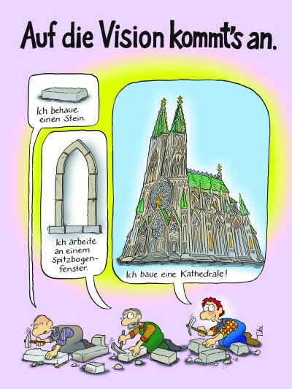
Záleží na vizi!
Osekávám kámen.
Dělám okenní rám.
Buduji katedrálu.

Slide 21
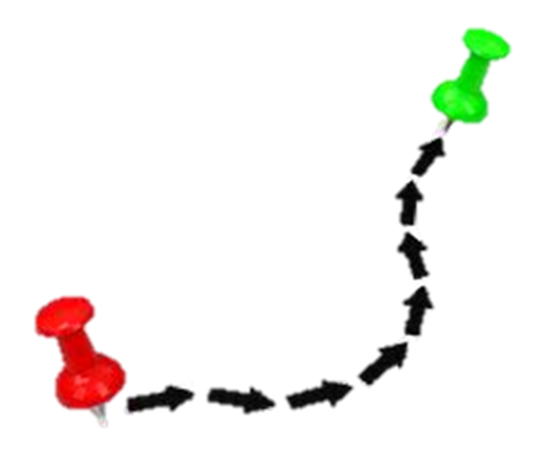
2. Začínejte s myšlenkou na konec Cíle
S
specifické
konkrétně formulované
M
měřitelné
A
Akčně zaměřené
R
T
Realistické
Termínované

Slide 22
DŮLEŽITÉ JE TO, CO VEDE K NAPLŇOVÁNÍ VAŠEHO POSLÁNÍ, VAŠICH VIZÍ A VAŠICH HLAVNÍCH CÍLŮ!

Slide 23
3. To nejdůležitější na první místo Eisenhowerův - Princip
I
Krize
Neodkladné problémy
Termínované úkoly
II
Prevence, činnosti PS
Rozvíjení vztahů
Poznávání nových příležitostí
Plánování, odpočinek
Důležité
III
Některá pošta a hlášení
Některé porady
Blížící se neodkladné záležitosti
Oblíbené činnosti
IV
Jednoduché běžné záležitosti
Některá pošta, Některé telef. hovory
Mrhání časem na zbytečné záležitosti
Příjemné činnosti
Nedůležité
Naléhavé
Nenaléhavé

Slide 24
4. Myslete způsobem výhra/výhra Paradigma mezilidské interakce
Společné
vítězství
Vysoké
Prosazení se
A
Výhra - výhra
E
Zaměření
na vlastní potřeby
Kompromis
D
C
B
Vyhýbání se
Prohra
Zaměření na potřeby druhých
Vysoké
Nízké

Slide 25
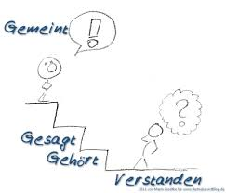
5. Nejdříve se snažte pochopit a teprve potom být pochopeni
myšleno
řečeno
slyšeno
rozuměno

Slide 26
6. Vytvářejte synergii
2 + 2 =

Slide 27
ČTYŘI POTŘEBY LIDÍ
Růst a vývoj
Učit se
(Mysl)
Zanechat
odkaz
(Duše)
Smysl a přispění
(Srdce)
(Tělo)
Milovat
Žít

Slide 28
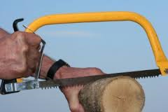
7. Broušení pily
Fyzické
Duševní
Duchovní
Společenské/citové

Slide 29
8. návyk: Od efektivnosti k výjimečnosti
Co jsou mé silné stránky?
_______________________________________________________________________________________________________________________________________________________________________________________________________________________________________________________________________________________________
V čem bych mohl/a být vynikající?
_________________________________________

Slide 30
8. NÁVYK:
OD EFEKNIVNOSTI K VÝJMEČNOSTI
Nechte zaznít svůj hlas =
Vize,
Disciplína,
Elán,
Nadšení,
Svědomí.
Inspirujte druhé, aby i oni objevili svůj hlas

Slide 31
Čím se liší IV. generace plánování času od dřívějších přístupů

Slide 32
TŘI GENERACE TRADIČNÍHO ŘÍZENÍ ČASU
Pojetí „generace“ ve vztahu k řízení času je chápáno jako například „generace počítačové techniky“:
každá nová generace vychází z té předchozí, ale liší se větší efektivností.

Slide 33
První generace řízení času
se zaměřuje na pomůcky, které nám „připomenou“, co máme udělat.
Jde o různé lístečky s kontrolními seznamy věcí a přehledné poznámky.
Pokud tyto nástroje využíváte, vždy si odškrtnete to, co bylo uděláno a zbytek přidáte k úkolům na další den.

Slide 34
Druhá generace
Nástroje určené pro plánování a přípravu.
Těmi základními nástroji jsou diáře a plánovací kalendáře.
Tato generace zdůrazňuje
efektivitu,
osobní odpovědnost,
stanovování cílů,
plánování,
časový harmonogram příštích činností a událostí.

Slide 35
Třetí generace
Představuje:
plánování,
stanovování priorit a
kontrolu.
Lidé používající tuto generaci si ujasňují své hodnoty, své dlouhodobé, střednědobé a krátkodobé cíle, stanovují si priority ve svých každodenních činnostech.
Tito lidé využívají různé druhy elektronických nebo papírových organizérů, které umožňují detailní plánování dne.

Slide 36
ČTVRTÁ GENERACE: PŘECHOD OD ŘÍZENÍ ČASU K ŘÍZENÍ SEBE SAMA
Čtvrtá generace představuje zcela jiný přístup, založený spíše na řízení vlastního života než na řízení času jako takového.
Pozornost si nezaslouží, abychom se zaměřovali na to, že budeme něco dělat správně nebo stanovenou rychlostí, ale na to, abychom dělali správné věci v potřebném momentu.

Slide 37
Čtvrtá generace je založena na třech základních myšlenkách:
V první řadě bychom měli realizovat čtyři základní lidské potřeby a vlohy – žít, milovat, učit se a zanechat odkaz.
Využívat princip „skutečného severu“ – to znamená jasně si uvědomovat, kde se nacházíte, kam se chcete dostat a jakou cestou je potřeba jít.
Rozkrývat možnosti a používat čtyři lidské vlastnosti – vědomí sebe sama, svědomí, nezávislou vůli a tvůrčí imaginaci (představivost).

Slide 38
JAK DÁVAT TO NEJDŮLEŽITĚJŠÍ NA PRVNÍ MÍSTO
Založte si týdenní pracovní sešit podle Stephena Coveyho.
Od většiny plánovacích nástrojů se odlišuje tím, že není rozvržen po dnech, ale zahrnuje období jednoho týdne.
Týden vytváří kontext.
Pokud si plánujeme jen den získáváme jen omezený pohled.
Plánování jenom po dnech vytváří větší pocit naléhavosti u jednotlivých položek.
Pokud vnímáme denní aktivity v kontextu týdne, získávají adekvátnější rozměr.

Slide 39
Krok jedna: Zapojte vizi a poslání
Klíčem k úspěchu je jasná vize, která umožňuje zřetelnou odpověď na otázky jako:
Co je nejdůležitější?
Co dává mému životu smysl?
Kým chci být a co chci v životě dělat?
Osobní poslání říká, kým chceme být a co chceme v životě dělat, a uvádí principy, na nichž je naše bytí a to, co děláme, založeno.
Z poslání pak vycházejí naše vize a cíle.
Zapojit vizi a poslání je přirozeným prvním krokem procesu plánování aktivit v Kvadrantu II.

Slide 40
Krok dva: Určete své role
Během života máme mnoho rolí, které nehrajeme, ale jež představují autentické obsahy, které jsme se rozhodli naplnit.
Můžeme mít důležité role v zaměstnání, v rodině, v komunitě, k níž patříme nebo v jiných oblastech života.
Tyto role představují naši odpovědnost, vztahy a oblasti přispění.
Řídící pracovník v oblasti vývoje by si mohl vymezit své role například takto:
Individuální rozvoj
Manžel/ka
Otec/matka
Syn/dcera
Manažer – nové výrobky
Manažer - výzkum
Manažer – rozvoj zaměstnanců
Předseda neziskové organizace
…

Slide 41
Krok tři: Pro každou roli stanovte cíle v Kvadrantu II
Položte si otázku:
Co nejdůležitějšího bych mohl/a v každé roli tento týden udělat, aby to mělo co největší pozitivní dopady?
Zapište si své cíle do oblasti „cílů“ nebo na týdenní pracovní list.

Slide 42
Krok čtyři: Vytvořte rámec pro týdenní rozhodování
Paradigma, které bychom mohli nazvat „více je lepší“ nás vede k tomu, že se vždy snažíme do času, který máme k dispozici, vtěsnat více aktivit.
Jenže jaký má smysl, kolik toho uděláme, když neděláme to, na čem nejvíce záleží?
Vezměte si týdenní pracovní list a zaznamenejte si do něj cíle Kvadrantu II.
Pro každý den naleznete na pracovním listě dvě oblasti.
Jedna je rozdělena po hodinách a je určena pro záznamy o „schůzkách se sebou samými“, o konkrétních aktivitách, které budete dělat.
Druhá poskytuje prostor pro záznamy o prioritních činnostech v daném dni.

Slide 43
Krok pět: Jednejte s integritou
Osobní integrita = schopnost jednat s vědomím integrity.
Jinak řečeno: v klidu a se sebedůvěrou realizovat v každém okamžiku své poslání – ať už dávat to nejdůležitější na první místo znamená realizovat svůj plán nebo udělat promyšlenou změnu.
Schopnost dávat to nejdůležitější na první místo můžete posílit, když na začátku dne uděláte následující tři věci:
Přehlédněte nastávající den.
Stanovte priority.
Využijte nějakou formu tzv. T plánování času.
Základní struktura plánovacího listu umožňuje uvádět „časově citlivé“ aktivity na levé straně a aktivity, které je možné udělat kdykoli během dne, na pravé straně.
Tím, že časově citlivé aktivity oddělíme od ostatních, si vytváříme podmínky pro efektivnější rozhodování při plánování aktivit na konkrétní čas, aniž bychom ztráceli ze zřetele důležité otázky.

Slide 44
Krok šest: Vyhodnoťte
Na konci týdne – před tím, než znovu posoudíte své osobní poslání a vizi a začnete organizovat následující týden – si položte otázky jako jsou například tyto:
Kterých cílů jsem dosáhl/a?
Jakým obtížím jsem čelil/a?
Jaká rozhodnutí jsem udělal/a?
Když jsem se rozhodoval/a, dával/a jsem to nejdůležitější na první místo?
(podrobněji se k hodnocení týdne vrátíme ještě v dalším textu)
Tímto posledním krokem se proces organizování aktivit v Kvadrantu II uzavírá a završuje, stává se cyklem života a učení, který vytváří vzestupnou spirálu růstu.

